Slide 1
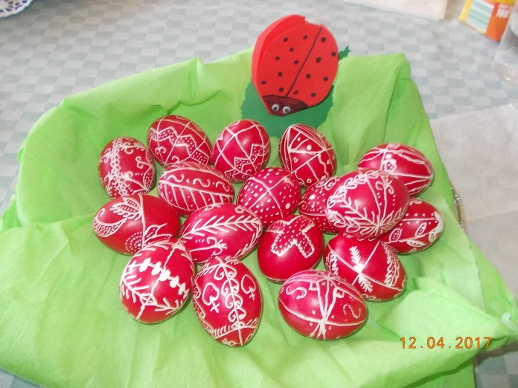
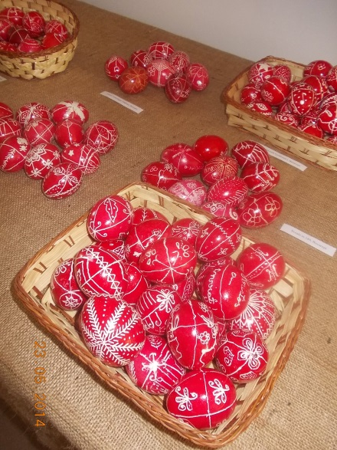
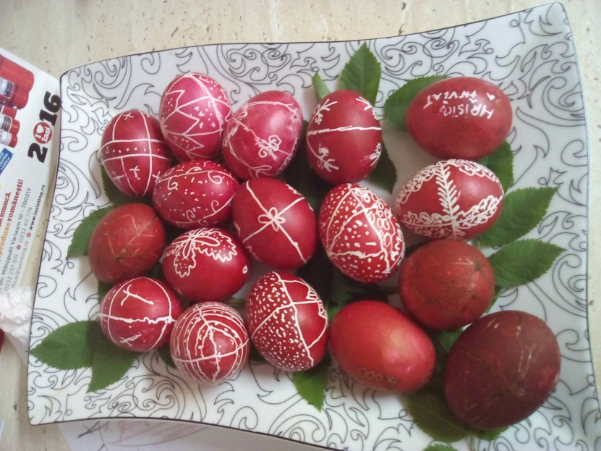
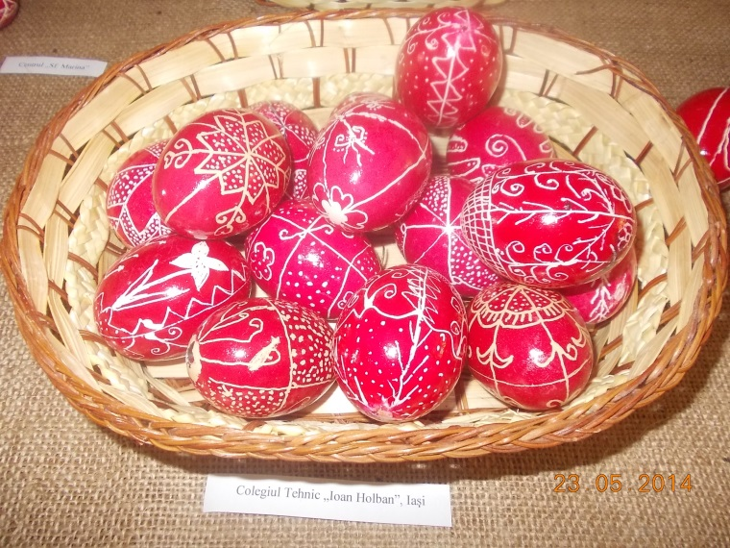
TRADIȚII PASCALE
ÎNCONDEIEREA OUĂLOR

Slide 2
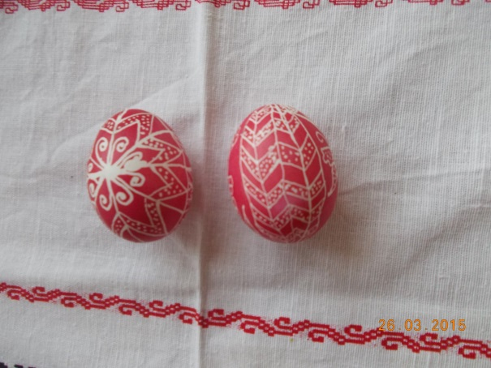
Încondeierea ouălor reprezintă un obicei străvechi în tradiția românească. Ouăle încondeiate sunt o mărturie a datinilor, credințelor și obiceiurilor pascale, reprezentând un element de cultură spirituală specific românească.
Deoarece oul roșu este purtătorul unor semnificații profunde legate de Învierea lui Hristos și de reînnoirea naturii, creștinii s-au ostenit să-l încondeieze, desenând cu ceară motive decorative ancestrale, de o rară frumusețe.
Oul văzut ca un simbol primordial, sămânța vieții, potrivit tradiției, este vopsit și încondeiat în zilele de joi și sâmbătă din Săptămâna Mare, îndeletnicirea înroșirii ouălor fiind rezervată aproape în exclusivitate femeilor.

Slide 3
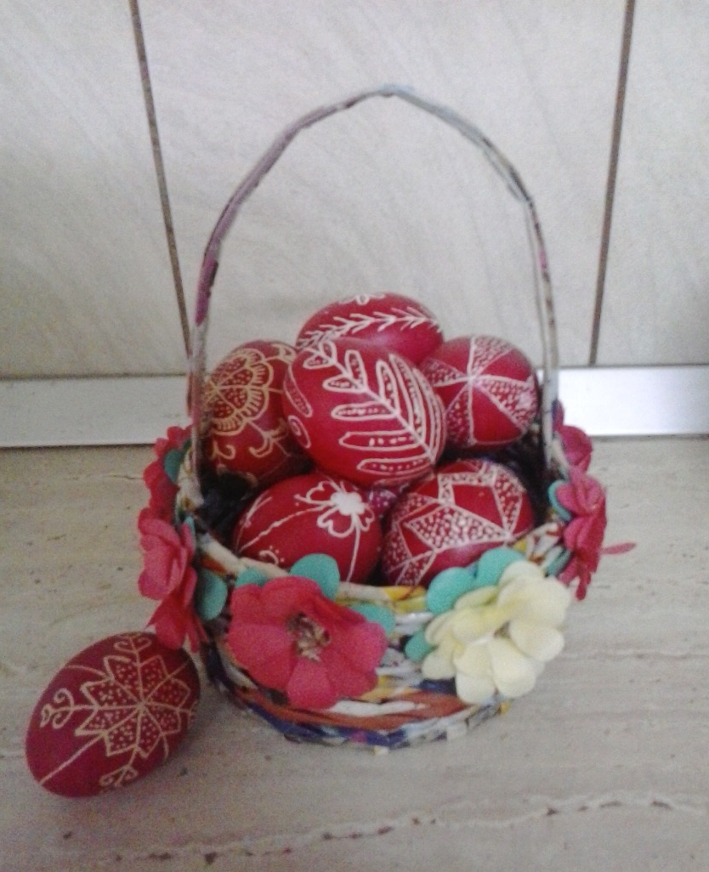
Oul încondeiat ne transmite bucurie, uimire, smerenie, împăcare, pentru că în ornamentația lui, de fapt, se operează cu simboluri (soare, luna, cruce, etc.), cu modele din natură (plante, animale, obiecte casnice) și cu modele de țesături populare, cu tot repertoriul lor de semne sacre.
Motivele folclorice utilizate sunt: spicul, soarele, frunza și ca o reconfirmare a creștinătății românești, crucea.

Slide 4
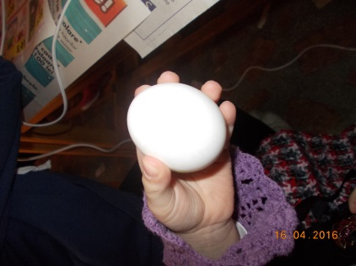
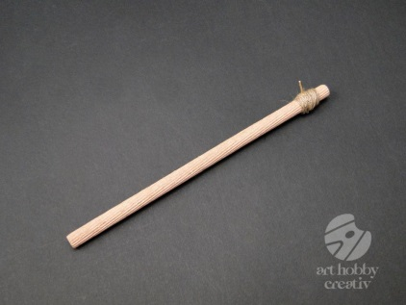
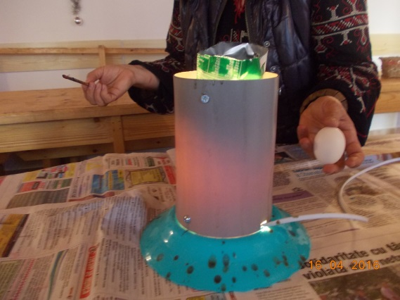
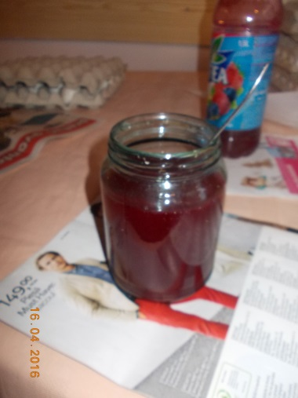
Materiale necesare:
Ouă cu coaja albă
Chișițe –instrumente de scris(încondeiat) ouă
Lămpi electrice
Recipiente cu ceară de albine
Vopsea roșie, oțet, bucăți de pânză

Slide 5
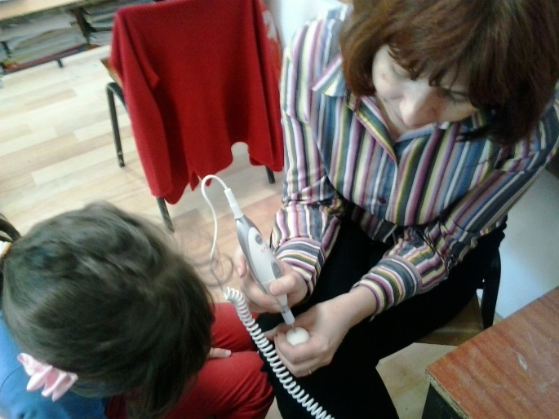
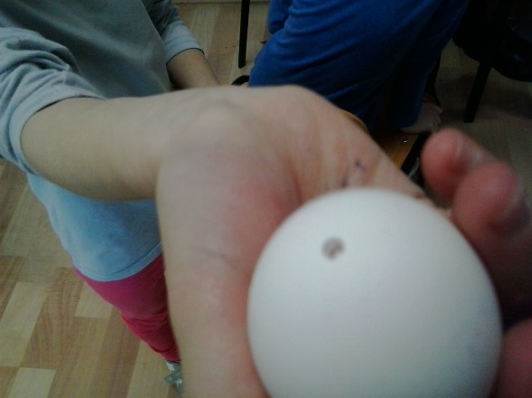
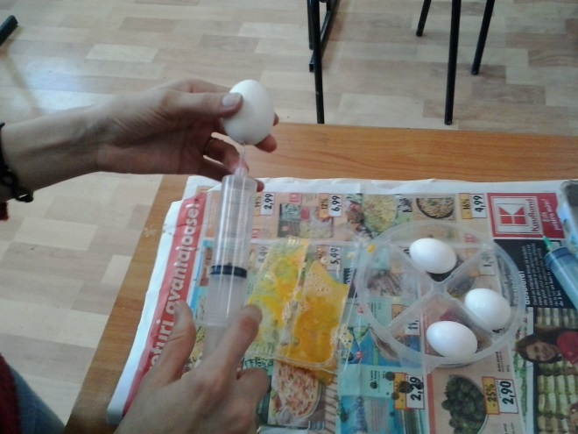
Etapele încondeierii ouălor:
ETAPA I
- Degresarea ouălor-
(se spală coaja cu un burete ,apă,detergent de vase)
- Găurirea oului și golirea conținutului acestuia
(cu ajutorul unei seringi se introduce aer în ou, se golește de conținut, apoi se spală bine interiorul, se lasă la uscat)

Slide 6
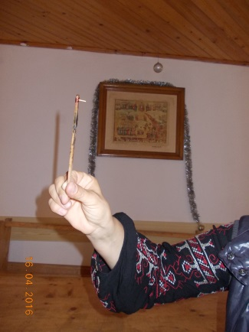

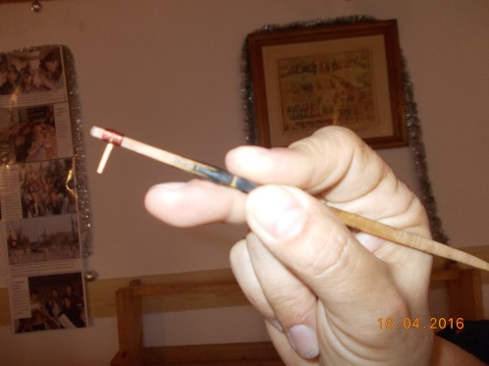
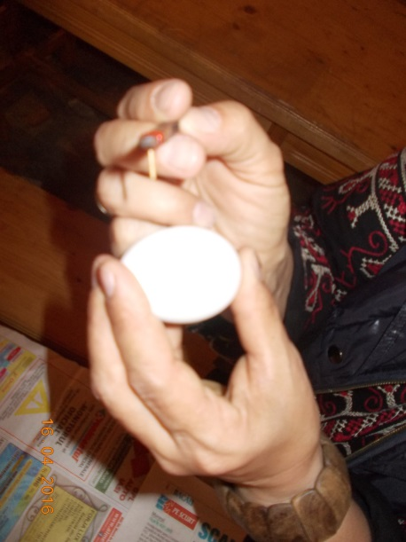
Etapele încondeierii ouălor
ETAPA II
Încondeierea propriu-zisă
Se încălzește ceara de albine într-un vas metalic pus la o sursa de căldura(lampa electrică) pentru a menține ceara în stare lichidă.
Se scufundă capătul chișitei în ceară topită, se scurge puțin și se începe scrierea oului. Aveți grijă să țineți chișița întodeauna perpendicular pe ou, pentru că numai atunci scrie

Slide 7
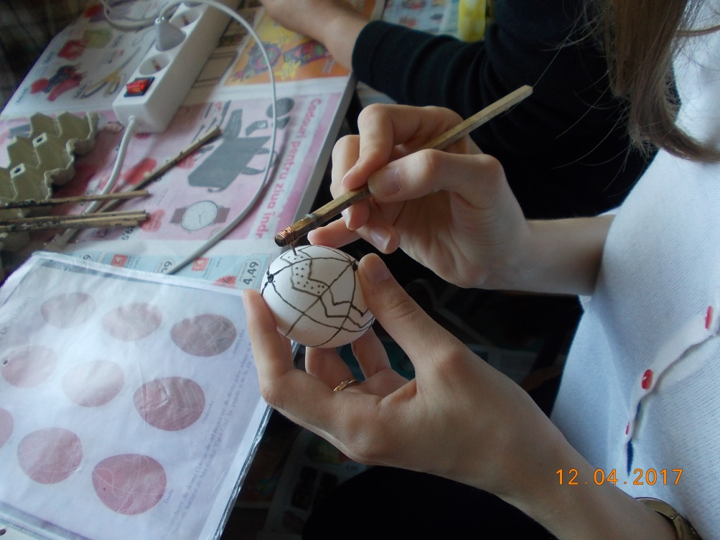
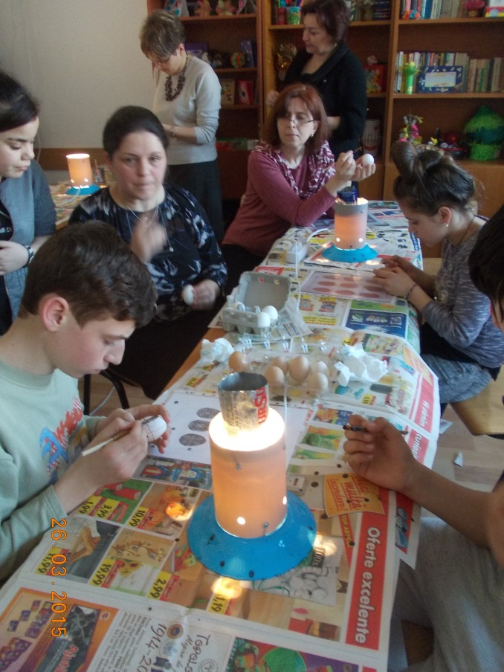
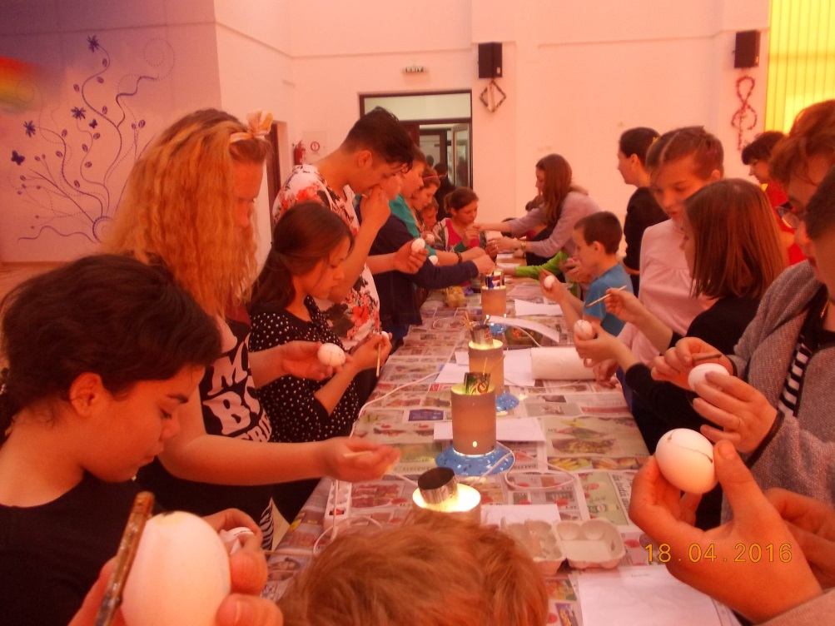
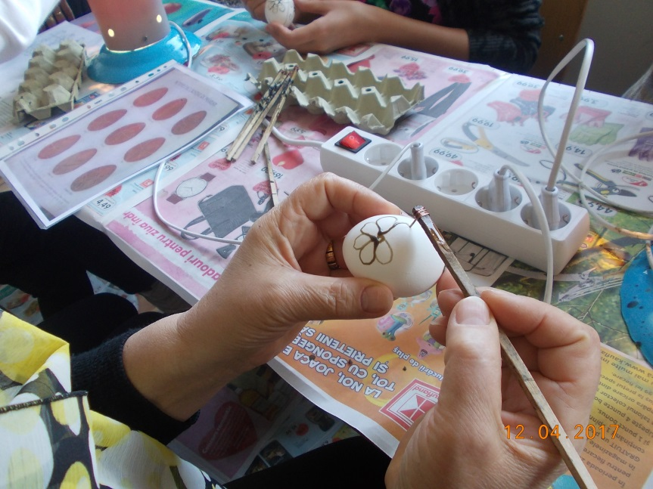

Slide 8
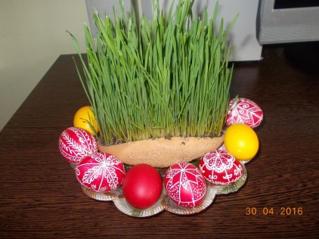

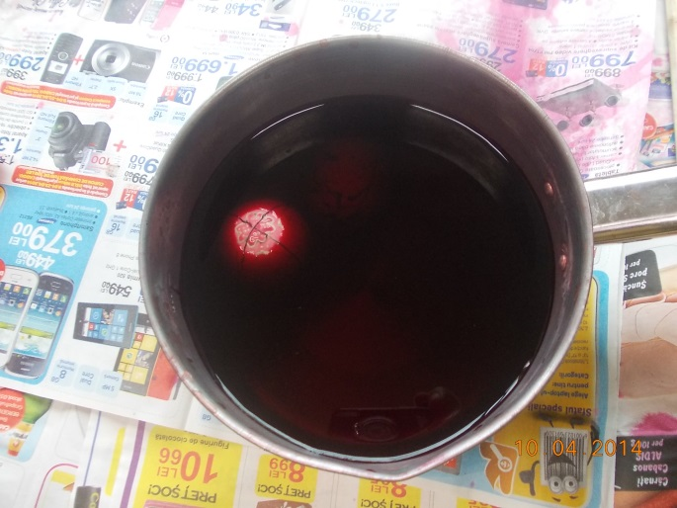
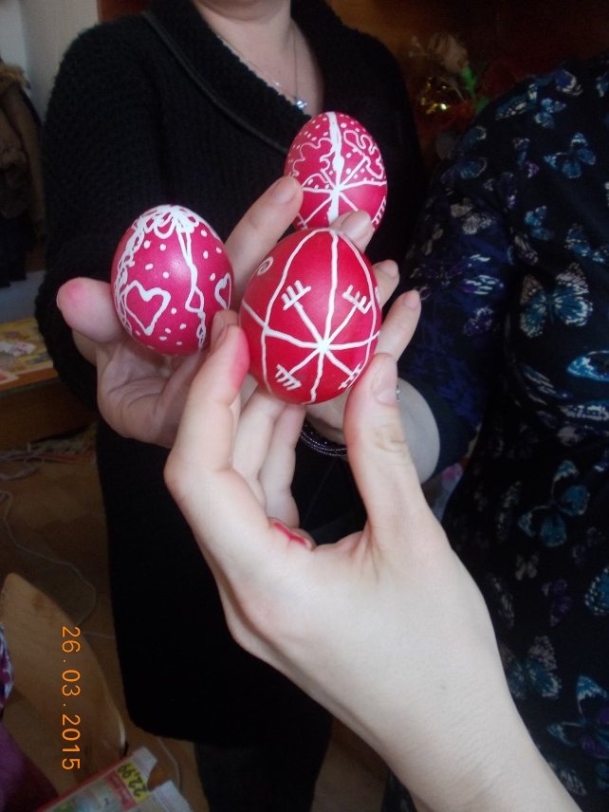
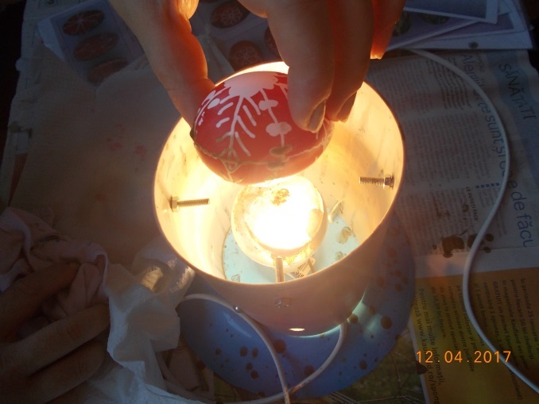
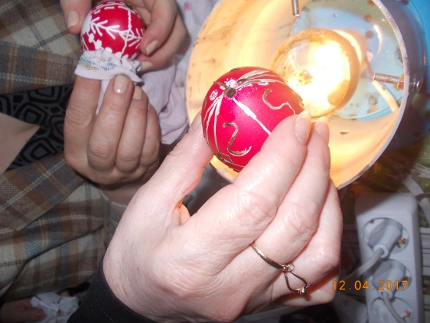
ETAPA III
Vopsirea ouălor
Vopsirea se face cu vopsea de ouă ce se folosește la rece. După uscare se șterge ceara cu o pânză încălzită.

Slide 9
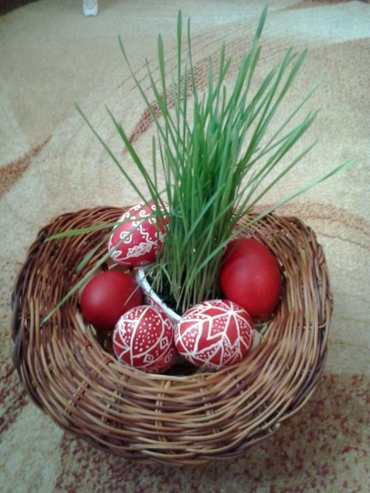
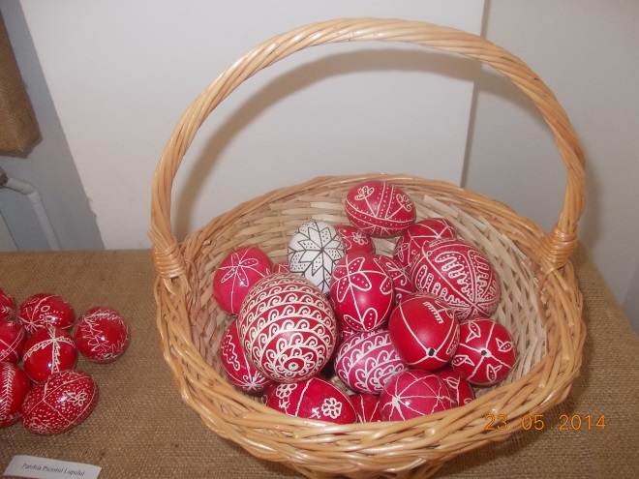
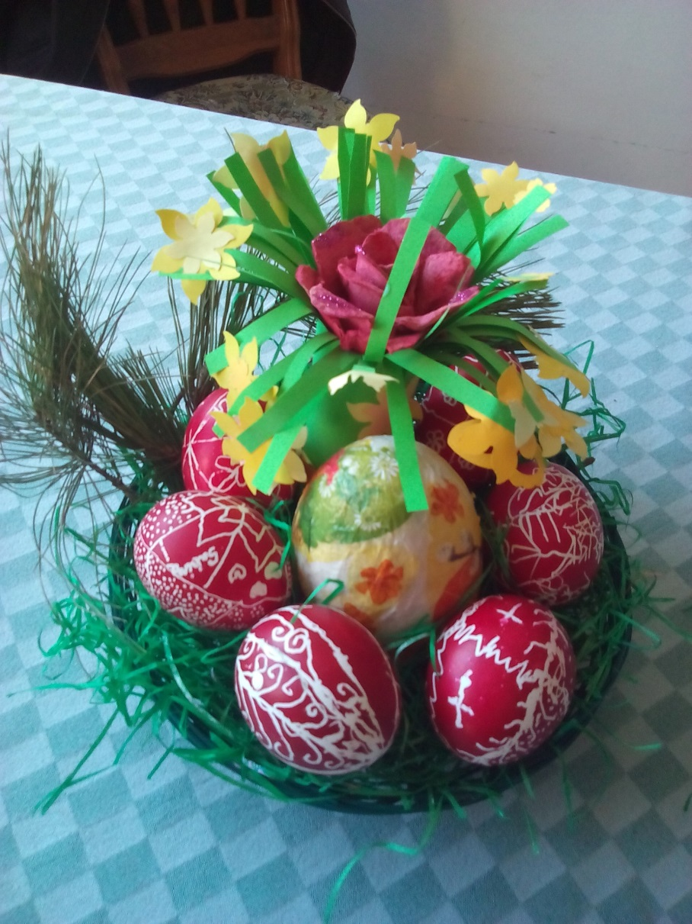
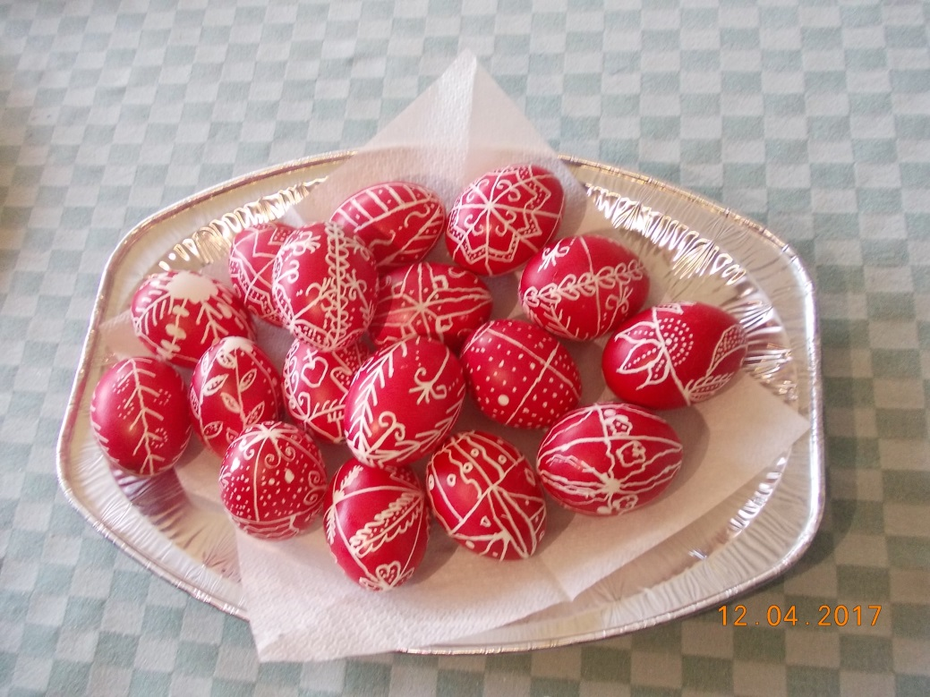

Slide 10
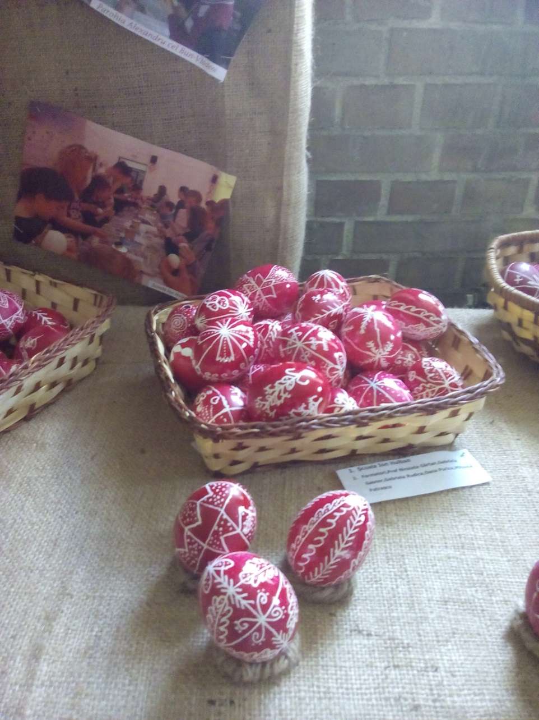

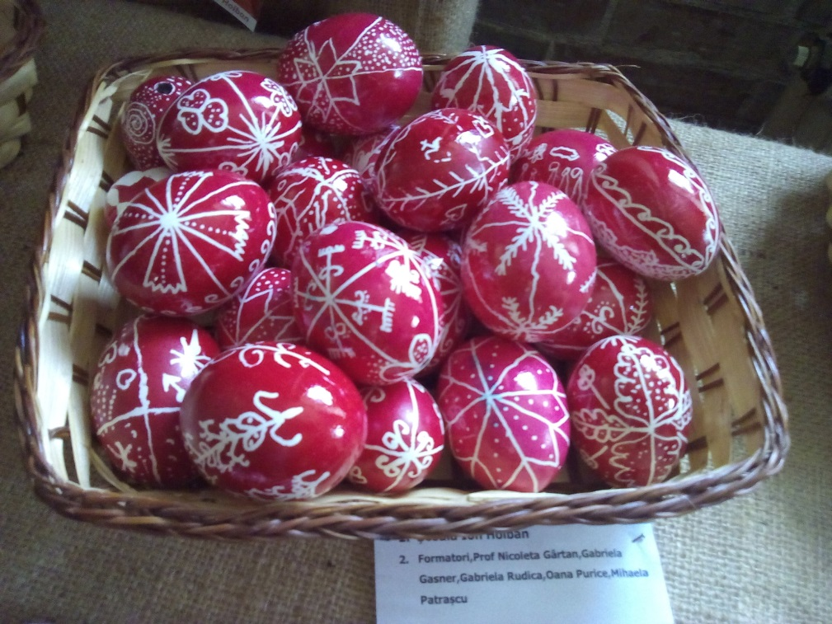

Slide 11
